Slide 1


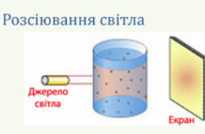
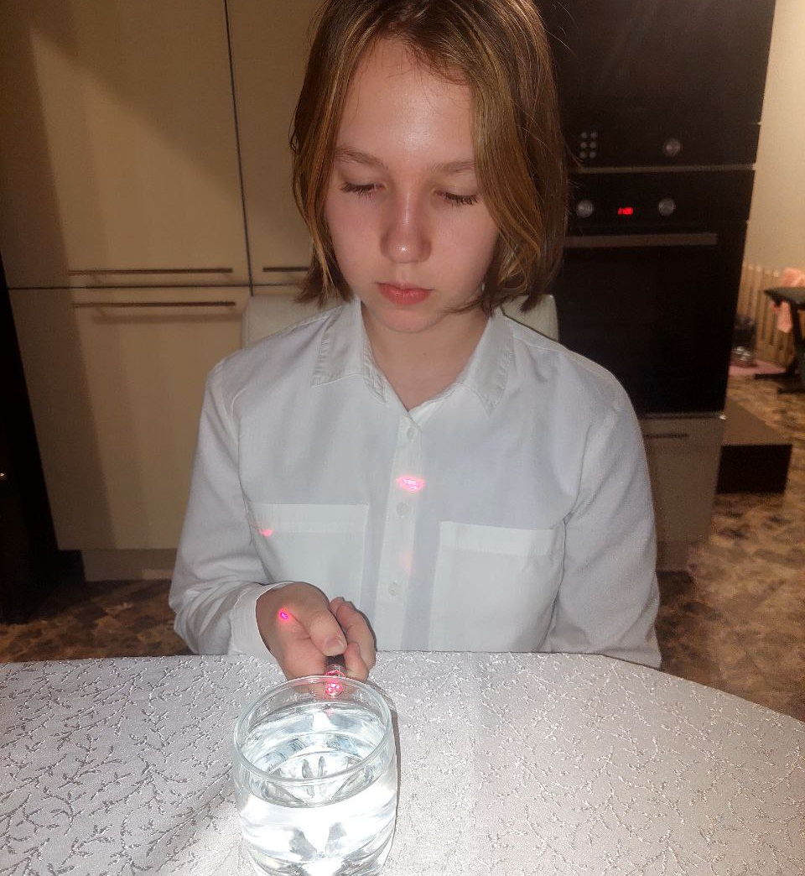
МІНІСТЕРСТВО ОСВІТИ І НАУКИ УКРАЇНИ
ВІННИЦЬКЕ ТЕРИТОРІАЛЬНЕ ВІДДІЛЕННЯ МАЛОЇ АКАДЕМІЇ НАУК
ВИВЧЕННЯ ЕФЕКТУ ТІНДАЛЯ НА ПРИКЛАДІ БУЛЬЙОНУ, МОЛОКА ТА СУСПЕНЗІЙ
Виконавець:
учень 6-В класу
КЗ “Вінницький фізико-математичний ліцей № 17”
Іщенко Надія Олександрівна
Науковий керівник:
викладач біології, магістр з сфери менеджменту управління закладами освіти і виробничого навчання, заступник директора з НВР, вчитель біології та «Пізнаємо природу»
Дубчак Олена Дмитрівна
м. Вінниця – 2025

Slide 2
НАУКОВИЙ АПАРАТ РОБОТИ
Мета дослідження: Дослідити ефект Тіндаля — явище розсіювання світла в колоїдних розчинах та суспензіях — на прикладі бульйону, молока, розчину крохмалю та інших кухонних рідин
Завдання дослідження:
Ознайомитися з теоретичними основами ефекту Тіндаля, його фізичною природою та умовами виникнення.
Зібрати та підготувати зразки різних колоїдних систем: бульйон, молоко та штучні суспензії.
Провести експериментальні дослідження для виявлення ефекту Тіндаля в кожному з обраних зразків.
Зафіксувати та порівняти інтенсивність розсіювання світла в кожному зразку.
Зробити висновки щодо наявності або відсутності ефекту Тіндаля в досліджених системах та пояснити отримані результати.

Slide 3
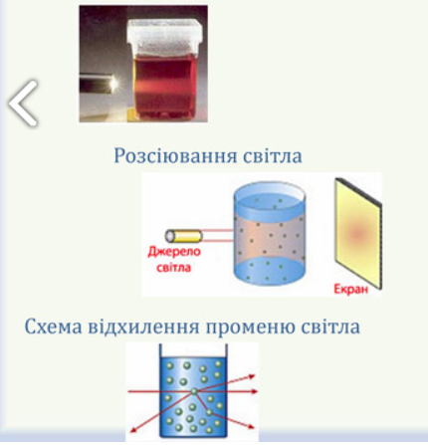
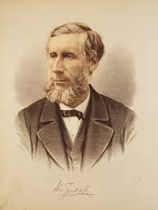
Ефект Тіндаля – це оптичний ефект, який виникає при розсіюванні світла на найдрібніших частинках, що знаходяться в прозорому середовищі. Назва ефекту було на честь ірландського фізика Джона Тіндаля, який першим описав і пояснив це явище в середині XIX століття.
ПРОАНАЛІЗУЄМО ЛІТЕРАТУРУ
Ефект обумовлений згинанням або розходження світлових хвиль при проходженні через перешкоди або вузькі щілини, а також огинання країв об'єктів. Інтенсивність розсіяного в даному напрямі світла залежить від числа частинок, що його розсіюють. Ефект Тіндаля є характерним для колоїдних систем, тобто типів суміші, де дрібні частинки однієї речовини рівномірно розподілені в іншій.
Джон Тіндаль

Slide 4
Ефект Тіндаля пояснюється законами розсіювання світла. Коли світло падає на частинку, воно взаємодіє з її поверхнею, а потім розсіюється у різних напрямках. При цьому світло з більш короткою довжиною хвилі (синій і фіолетовий) розсіюється сильніше, ніж світло з довшою хвилею (червоний і помаранчевий). Це пояснює, чому при спостереженні ефекту Тіндаля світла смуга має синюватий відтінок.
ПРОАНАЛІЗУЄМО ЛІТЕРАТУРУ
Короткі хвилі
Частинка колоїдного розчину
Падаюче світло
Довгі хвилі

Slide 5
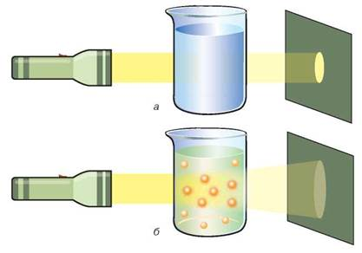
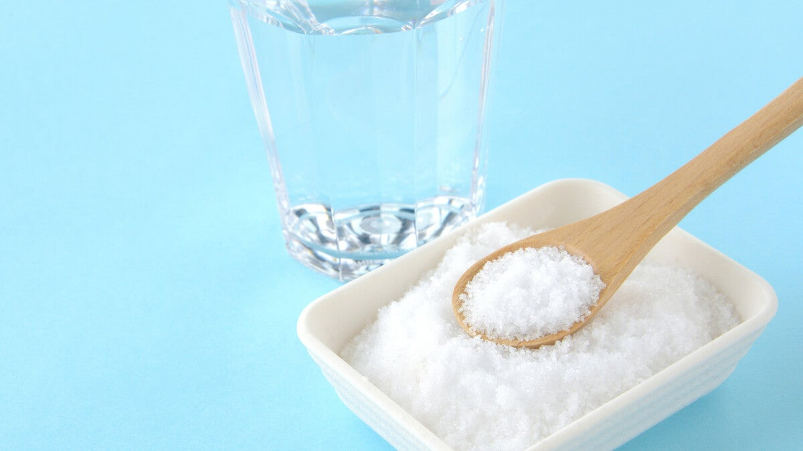
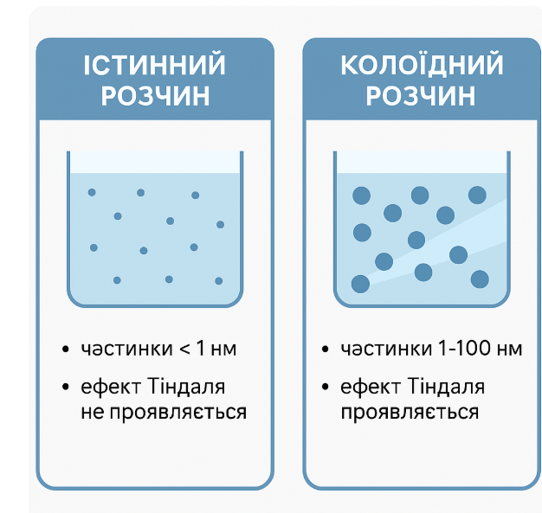

ПРОАНАЛІЗУЄМО ЛІТЕРАТУРУ
Істинний розчин: частинки менші за 1 нм (молекули, йони).
Приклад: NaCl → Na⁺ + Cl⁻ у воді
Колоїдний розчин: частинки від 1 до 100 нм (великі молекули, агрегати). Частинки жиру в молоці.
Проходження світлового потоку через: а — істинний розчин; б — колоїдний розчин (ефект Тіндаля)

Slide 6
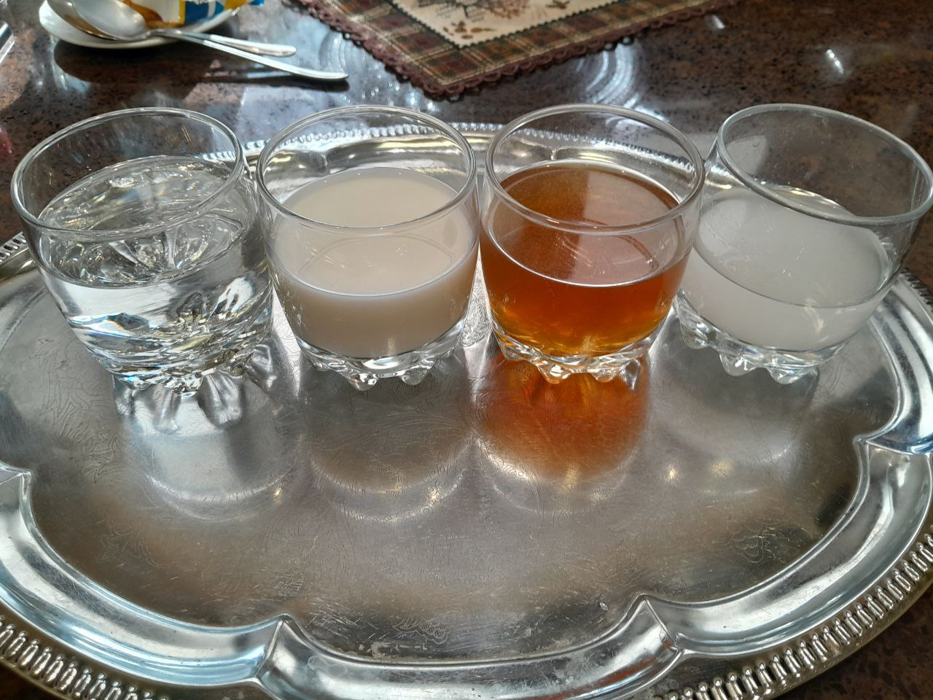
МАТЕРІАЛИ ТА МЕТОДИКА ДОСЛІДЖЕНЬ
Перевіримо ефект Тіндаля на прикладі бульйону, молока, розчину крохмалю, доступних в умовах звичайної кухні. Для цього підготуємо зразки.
Вода
Молоко
Бульйон
Розчин крохмалю

Slide 7
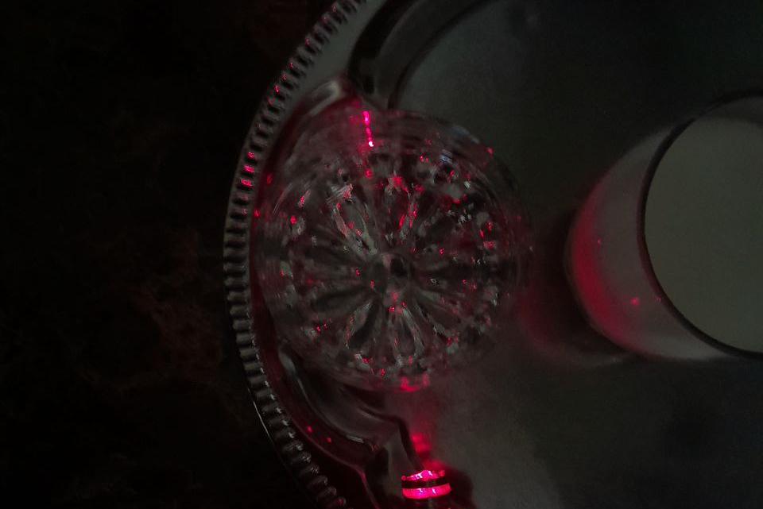
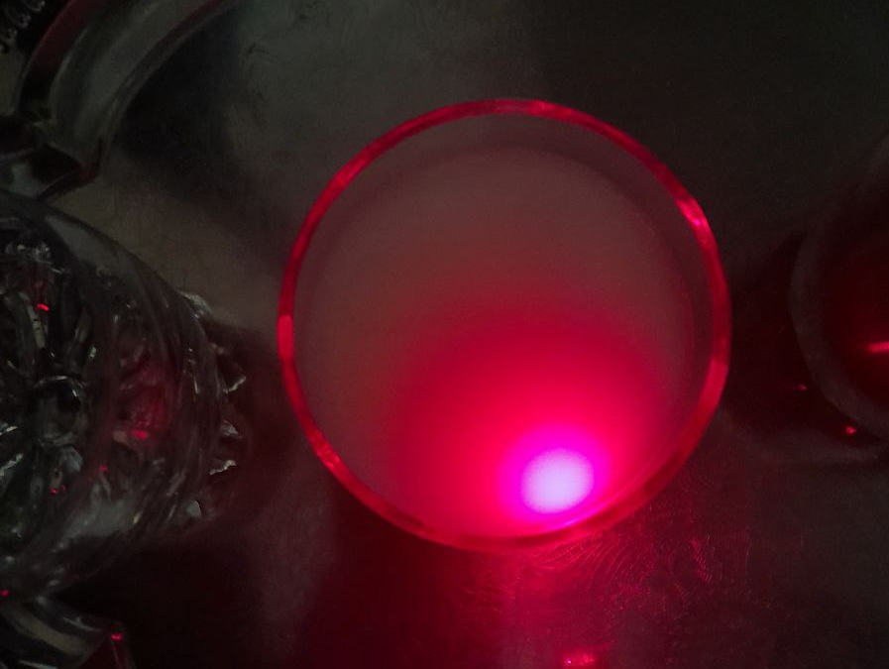
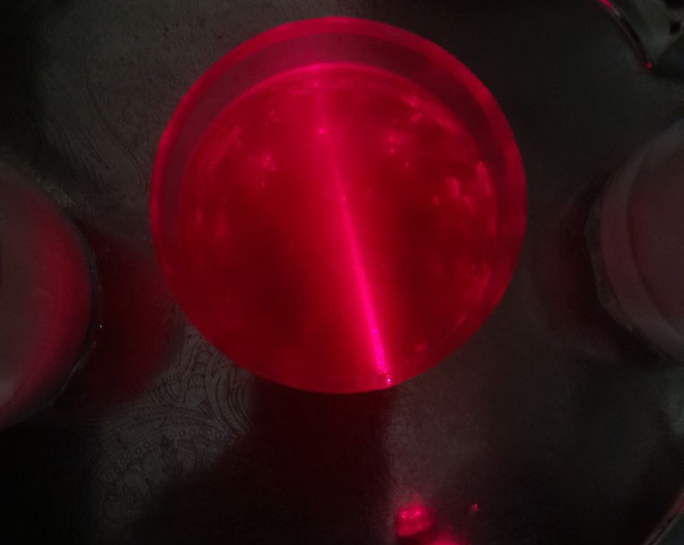
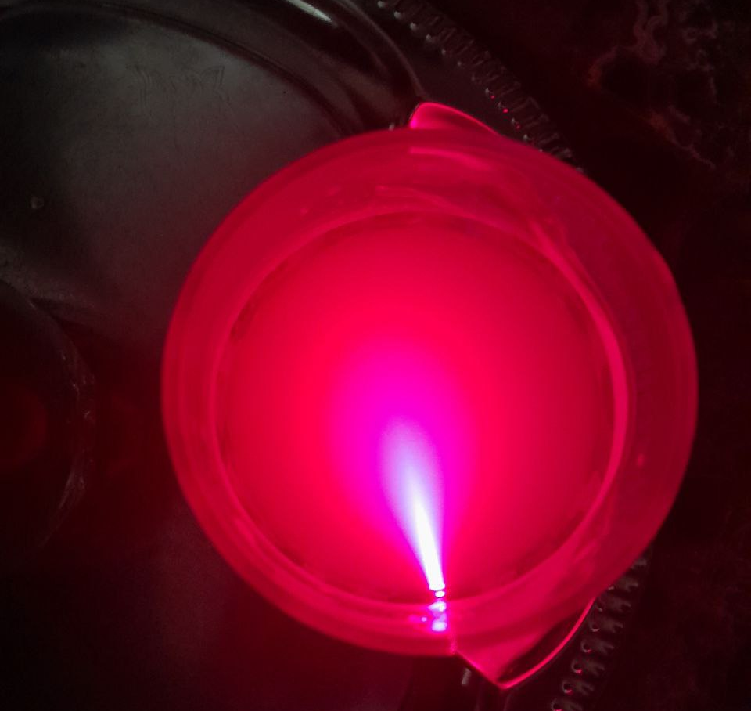
МАТЕРІАЛИ ТА МЕТОДИКА ДОСЛІДЖЕНЬ
У темному приміщенні направимо лазерний промінь на контрольний зразок (воду) та поспостерігаємо за його поведінкою. Як бачимо, променя не видно у воді, оскільки вона є прозорим середовищем і не містить зважених частинок, які могли б розсіювати світло.
Вода
Молоко
Бульйон
Розчин крохмалю
Найбільше розсіювання спостерігаємо у молоці та крохмальному розчині, менше — у бульйоні, а у воді його нема взагалі.

Slide 8

ВИСНОВКИ
Отже, результати дослідження пояснюються тим, що ефект Тіндаля виникає при розсіюванні на завислих частках, розміри яких перевищують розміри атомів в десятки разів , де частинки достатньо малі, щоб не осідати під дією сили тяжіння, але водночас досить великі, щоб розсіювати світло. У воді таких частинок немає, тому світло проходить крізь неї нерозсіюючись і залишається невидимим.

Slide 9
СПИСОК ВИКОРИСТАНОЇ ЛІТЕРАТУРИ
Ефект Тіндаля: причини та механізми [Електронний ресурс] // Парк знань. — [Електрон. дані]. — Режим доступу: https://park.zapisi.cx.ua/ukraincyam/efekt-tindalya-prichini-ta-mekhanizmi.html (дата звернення: 8 квітня 2025 р.).
Коузов П. А. Основи аналізу дисперсного складу промислових пилів та подрібнених матеріалів, 3 видавництва/ Коузов П. А. – Л., 1987
Патент України № 32126. МПК (2006) G01N 15/00. Експрес-метод визначення концентрації і розмірів наночастинок колоїдного розчину. Опубл. 12.05.2008.
Грицан Л., Лабузова Я. Ефект Тіндаля. https://www.pharmencyclopedia.com.ua/article/2198/tindalya-efekt. Фармацевтична енциклопедія. (дата звернення: 12.04.2025).
Зімон А.Д., Лещенко Н.Ф. Колоїдна хімія. - М., 2001; Шіц Л.А. Тіндаль ефект. У кн.: Фізична енциклопедія. - М., 1998. - Т. 5.

Slide 10
Дякую за увагу!

